Slide 1
第1章 网页开发基础
《Java Web程序设计任务教程（第2版）》

Slide 2
学习目标/Target
熟悉HTML标签的使用
掌握CSS样式的引用方式
掌握CSS选择器的常用属性
熟悉DOM与BOM的相关知识

Slide 3
学习目标/Target
掌握JavaScript的使用
熟悉Bootstrap框架的下载与使用
掌握BootStrap框架的常用组件

Slide 4
章节概述/ Summary
在学习Java Web开发之前，读者首先需要了解一些网页开发的基础知识。说到网页，其实大家并不陌生，我们上网查询信息时就是在浏览网页。网页可以看作是承载各种网站应用和信息的容器，网站的所有可视化内容都会通过网页展示给用户。本章将围绕HTML技术、CSS技术、JavaScript技术、Bootstrap框架对网页开发基础知识进行讲解。

Slide 5
目录/Contents
01
HTML基础
02
常用的HTML标签
03
CSS技术

Slide 6
目录/Contents
04
JavaScript基础
05
Bootstrap框架基础
06
Bootstrap框架的常用组件

Slide 7
1.1
HTML基础

Slide 8

1.1.1 HTML简介
先定一个小目标！
先定一个小目标！
了解HTML的概念，能够知道HTML用于做什么

Slide 9
1.1.1 HTML简介
HTML
HTML是英文Hyper Text Markup Language的缩写，中文译为“超文本标记语言”。HTML主要作用是通过HTML标签对网页中的文本、图片、声音等内容进行描述。HTML网页就是一个后缀名为“.html”或“.htm”的文件，它可以用记事本打开，因此简单的html代码可以在记事本中编写。编写完成后，将文件后缀名修改为“.html”或“.htm”即可生成一个HTML网页。

Slide 10

1.1.1 HTML简介
HTML语言的基本格式
HTML
文件1-1：htmDemo01.html
<!DOCTYPE html PUBLIC "-//W3C//DTD HTML 4.01 Transitional//EN"
"http://www.w3.org/TR/html4/loose.dtd">
<html>
<head>
<title>htmlDemo01</title>
</head>
<body>
</body>
</html>
！DOCTYPE声明
html标签
head
标签
body
标签

Slide 11
1.1.1 HTML简介
<!DOCTYPE>声明
<!DOCTYPE>声明必须是 HTML 文档的第一行，位于<html> 标签之前。<!DOCTYPE>声明不是 HTML 标签，是一条指令，它用于向浏览器说明当前文档使用哪种HTML标准规范，网页在开头处使用<!DOCTYPE>声明为所有的HTML文档指定HTML版本和类型，这样浏览器将该网页作为有效的HTML文档，并按指定的文档类型进行解析。<!DOCTYPE>声明和浏览器的兼容性相关，<!DOCTYPE>声明被删除后，如何展示HTML页面的权利就交给了浏览器，即页面的显示效果由浏览器决定。

Slide 12
1.1.1 HTML简介
<html>标签
<html>标签位于<!DOCTYPE>声明之后，被称为根标签。根标签主要用于告知浏览器该文档是一个HTML文档。其中，<html>标签标志着HTML文档的开始，</html>标签则标志着HTML文档的结束，它们之间是文档的头部和主体内容。

Slide 13
1.1.1 HTML简介
<head>标签
<head>标签用于定义HTML文档的头部信息，也被称为头部标签。<head>标签紧跟在<html>之后，主要用于封装其他位于文档头部的标签，如<title>、<meta>、<link>及<style>等标签。

Slide 14
1.1.1 HTML简介
<body>标签
<body>标签用于定义HTML文档所要显示的内容，也被称为主体标签。浏览器中显示的所有文本、图像、音频和视频等信息都必须位于<body>标签内，才能最终展示给用户。需要注意的是，一个HTML文档只能含有一对<body>标签，且<body>标签必须在<html>标签内，位于<head>标签之后，与<head>标签是并列关系。

Slide 15
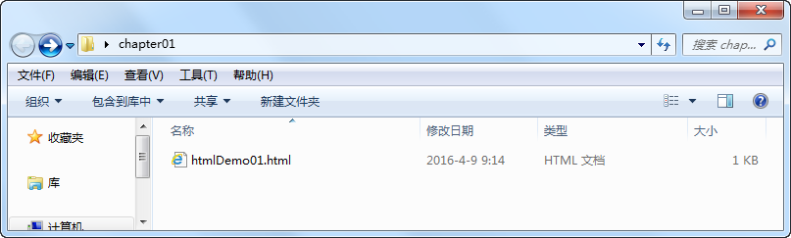
1.1.1 HTML简介
创建一个名称为chapter01的文件夹，然后在该文件夹中新建一个文本文件（.txt后缀），将文件的名称更改为htmlDemo01，后缀名改为.html。
STEP 01
htmlDemo01文件

Slide 16
1.1.1 HTML简介
STEP 02
在htmlDemo01.html文件中编写代码。
<!DOCTYPE html PUBLIC "-//W3C//DTD HTML 4.01 Transitional//EN"
"http://www.w3.org/TR/html4/loose.dtd">
<html>
<head>
<title>htmlDemo01</title>
</head>
<body>
这是我的第一个HTML
</body>
</html>
在body文件中添加页面内容

Slide 17
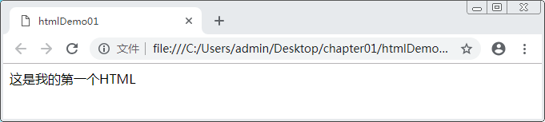
1.1.1 HTML简介
STEP 03
运行程序，使用浏览器打开htmlDemo01.html文件。
<body>标签中的内容

Slide 18
1.1.1 HTML简介
关于编写HTML文件的工具
读者在编写HTML文件时，可以使用系统自带的记事本编写，也可以使用EditPlus、UltraEdit或IDEA等工具编写HTML文件，当使用工具创建HTML文件时，文件中的基本标签会被自动创建，编辑工具还会有代码颜色和代码提示功能，开发者只需根据需求完善功能代码即可，工具的使用有助于提高编码效率，减少出错率。

Slide 19
1.1.2 HTML标签概述
先定一个小目标！
先定一个小目标！
了解单标签、双标签和注释标签。

Slide 20
1.1.2 HTML标签概述
单标签
单标签也被称为“空标签”，是指用一个标签符号就可以完整地描述某个功能的标签。
单标签基本语法格式如下:
<标签名 />
注意：在标签名与“/”之间有一个空格，虽然在显示效果上有无空格都一样，但是按照规范的要求，建议加上空格。

Slide 21
1.1.2 HTML标签概述
双标签
双标签也称体标签，是指由开始和结束两个标签符组成的标签。
双标签基本语法格式如下：
<标签名>内容</标签名>

Slide 22
1.1.2 HTML标签概述
注释标签
在HTML中还有一种特殊的标签——注释标签，如果需要在HTML文档中添加一些便于阅读和理解，但又不需要显示在页面中的注释文字，就需要使用注释标签。
注释标签的基本语法格式如下：
<!--注释语句-->
注意：注释内容不会显示在浏览器窗口中，但是作为HTML文档内容的一部分，注释标签可以被下载到用户的计算机上，或者用户查看源代码时也可以看到注释标签。

Slide 23

多学一招
为什么要有单标签？
HTML标签的作用原理是选择网页内容进行描述，也就是说需要描述谁，就选择谁，所以才会有双标签的出现，双标签有开始和结束标签。而单标签本身就可以描述一个功能，不需要选择谁，例如水平线标签<hr />,按照双标签的语法，它应该写成“<hr></hr>”，但是水平线标签不需要选择谁，它本身就代表一条水平线，此时写成双标签就显得有点多余，但是又不能没有结束符号，所以单标签的语法格式就是在标签名称后面加一个关闭符，即为<标签名 />。

Slide 24
1.2
常用的HTML标签

Slide 25
1.2.1 段落、行内和换行标签
先定一个小目标！
先定一个小目标！
熟悉HTML的段内、行内和换行标签、文本样式标签

Slide 26
1.2.1 段落、行内和换行标签
STEP 01
在chapter01文件夹中新建HTML文件htmlDemo02.html
文件1-2：htmDemo02.html
<body>
<p>使用HTML制作网页时，
<span>通过br标签</span>可以实现<br />换行效果
</p>
</body>

Slide 27
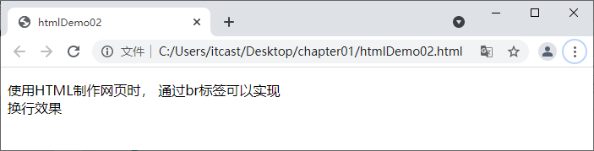
1.2.1 段落、行内和换行标签
STEP 02
运行程序，使用浏览器打开htmlDemo02.html文件。
<body>标签中的内容

Slide 28
1.2.2 文本样式标签
在HTML中，使用<font>标签控制网页中文本的样式，如字体、字号和颜色。
<font>标签的基本语法格式如下：
<font 属性="属性值">文本内容</font>

Slide 29
1.2.2 文本样式标签
STEP 01
在chapter01文件夹中新建HTML文件htmlDemo03.html
文件1-3：htmDemo03.html
<body>
我是默认样式的文本<br />
<font face="微软雅黑" size="7" color="green"><br />
我是7号绿色文本，我的字体是微软雅黑哦</font>
</body>

Slide 30
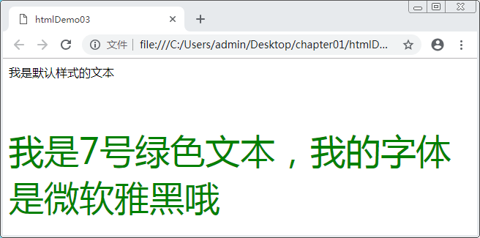
1.2.2 文本样式标签
STEP 02
运行程序，使用浏览器打开htmlDemo03.html文件。
<font>标签改变文本格式

Slide 31
1.2.3 表格标签
先定一个小目标！
先定一个小目标！
掌握表格标签，学会使用border属性改变表格的边框

Slide 32
1.2.3 表格标签
在HTML网页中要想创建表格，需要使用相关的表格标签才能创建表格。
在HTML网页中创建表格的基本语法格式如下所示：
<table>
<tr>
<td>单元格内的文字</td>
</tr>
</table>
注意：<table>、<tr>和<td>是创建表格的基本标签，缺一不可。<table>用于定义一个表格，<tr>用于定义表格中的行，必须嵌套在<table>标签中，<td>用于定义表格中的单元格，也可称为表格中的列，必须嵌套在<tr>标签中。

Slide 33
1.2.3 表格标签
STEP 01
在chapter01文件夹中创建一个HTML文件htmlDemo04.html
文件1-4：htmDemo04.html
<body>
<table border="1px">
<tr>
<td>姓名</td>
<td>语文</td>
<td>数学</td>
<td>英语</td>
</tr>
<tr>
<td>itcast</td>
<td>95</td>
<td>80</td>
<td>90</td>
</tr>
</table>
</body>

Slide 34
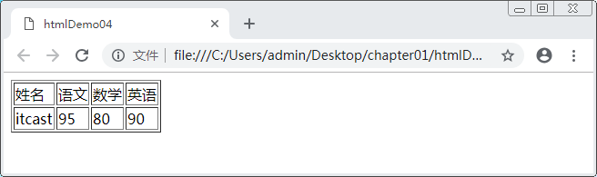
1.2.3 表格标签
STEP 02
运行程序，使用浏览器打开htmlDemo04.html文件
注意：如果border属性的值发生改变，那么只有围绕表格的边框尺寸会发生变化，表格内部的边框还是1像素宽。如果将border的属性值设置为0或者删除border属性，将显示没有边框的表格。

Slide 35
1.2.4 表单标签
先定一个小目标！
先定一个小目标！
掌握表单标签，学会使用表单标签收集数据信息。

Slide 36
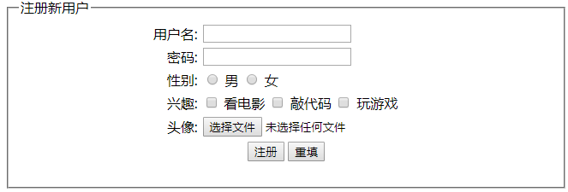
1.2.4 表单标签
表单就是在网页上用于输入信息的区域，它的主要功能是收集数据信息，并将这些信息传递给后台信息处理模块。例如，注册页面中的用户名和密码输入、性别选择、提交按钮等都是用表单中的相关标签定义的。

Slide 37
1.2.4 表单标签
表单控件
包含了具体的表单功能项，如单行文本输入框、密码输入框、复选框提交按钮等。
提示信息
表单的3个部分
一个表单中通常还需要包含一些说明性的文字即表单控件前的文字说明，用于提示用户进行填写和操作。
表单域
它相当于一个容器，用来容纳所有的表单控件和提示信息。

Slide 38
1.2.4 表单标签
表单域<form>
在HTML中，<form>标签用于定义表单域，即创建一个表单。<form>标签基本语法如下所示：
<form action="url地址" method="提交方式" name="表单名称">
各种表单控件
</form>
action属性：用于指定表单提交的地址。
method属性：用于设置表单数据的提交方式，它有GET和POST两个值，其中，GET为默认值，这种方式提交的数据将显示在浏览器的地址栏中，保密性差且有数据量限制；而使用POST提交方式不但保密性好，还可以提交大量的数据，因此开发中通常使用POST方式提交表单。

Slide 39
1.2.4 表单标签
表单控件<input>
浏览网页时经常会看到单行文本输入框、单选按钮、复选框、重置按钮等，使用<input>控件可以在表单中定义这些元素。<intput>控件基本语法格式如下：
<input type="控件类型" />
type属性为<input>控件最基本的属性，用来指定不同的控件类型。
<input>控件还可以定义很多其他属性，其中，比较常用的有id、name、value、size，它们分别用来指定<input>控件的ID值、名称、控件中的默认值和控件在页面中的显示宽度。

Slide 40
1.2.4 表单标签
STEP 01
在chapter01文件夹中创建一个HTML文件htmlDemo05.html，添加表单，并设置提交方式为POST，再定义一个2列的表格。
文件1-5：htmDemo05.html
<form action="#" method="post">
<table cellpadding="2" align="center">
</table>
</form>

Slide 41
1.2.4 表单标签
STEP 02
在htmlDemo05.html中添加用户名输入控件和密码输入框控件。
<tr>
<td align="right">用户名:</td>
<td>
<!-- 1.文本输入框控件 -->
<input type="text" name="username" />
</td>
</tr>
<tr>
<td align="right">密码:</td>
<!-- 2.密码输入框控件 -->
<td><input type="password" name="password" /></td>
</tr>

Slide 42
1.2.4 表单标签
STEP 03
在htmlDemo05.html中添加性别选择控件和复选框控件。
<tr>
<td align="right">性别:</td>
<td>
<input type="radio" name="gender" value="male" /> 男
<input type="radio" name="gender" value="female" /> 女
</td>
</tr>
<tr>
<td align="right">兴趣:</td>
<td>
<input type="checkbox" name="interest" value="film" /> 看电影
<input type="checkbox" name="interest" value="code" /> 敲代码
<input type="checkbox" name="interest" value="game" /> 玩游戏
</td>
</tr>

Slide 43
1.2.4 表单标签
STEP 04
在htmlDemo05.html中添加文件上传控件、提交按钮控件和重置按钮。
<tr>
<td align="right">头像:</td>
<td>
<input type="file" name="photo" />
</td>
</tr>
<tr>
<td colspan="2" align="center">
<input type="submit" value="注册" />
<input type="reset" value="重填" />
</td>
</tr>

Slide 44
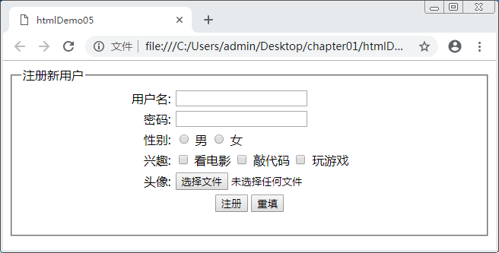
1.2.4 表单标签
STEP 05
运行程序，使用浏览器打开htmlDemo05.html文件。

Slide 45
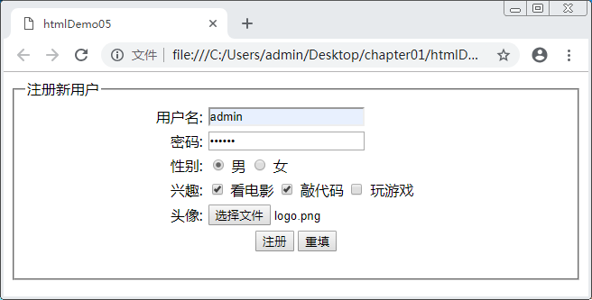
1.2.4 表单标签
STEP 06
在上图中填写表单数据，页面效果如下所示。
注意：密码输入框中内容为不可见状态，单选按钮只能选择一个值，而复选框可以选择多个值。

Slide 46
多学一招
多行文本标签
HTML提供了<textarea></textarea>标签。通过此标签可以创建多行文本框，<textarea></textarea>标签基本语法格式如下。
<textarea cols="每行中的字符数" rows="显示的行数">
文本内容
</textarea>

Slide 47
1.2.4 表单标签
STEP 01
在chapter01文件夹中创建一个名称为htmlDemo06的HTML文件
文件1-6：htmDemo06.html
<body>
<form action="#" method="post">
评论： <br />
<textarea cols="60" rows="5">
评论时，请注意文明用语。
</textarea>
<br /> <br />
<input type="submit" value="提交" />
</form>
</body>
cols属性用于设置文本框每行的字符数。
rows属性用于设置文本框的行数。

Slide 48
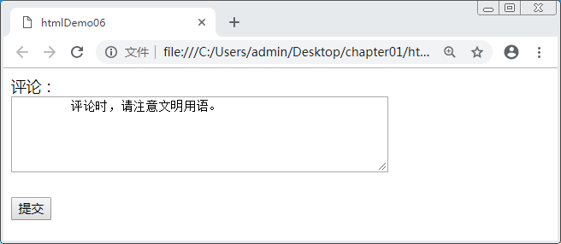
1.2.4 表单标签
STEP 02
运行程序，使用浏览器打开htmlDemo06.html文件。

Slide 49
1.2.5 列表标签
先定一个小目标！
先定一个小目标！
掌握列表标签，包括无序列表、有序列表和定义列表

Slide 50
1.2.5 列表标签
无序列表
无序列表是一种不分排序的列表，各个列表项之间没有顺序级别之分，通常是并列的。定义无序列表的基本语法格式如下所示。
<ul>
<li>列表项1</li>
<li>列表项2</li>
<li>列表项3</li>
...
</ul>
注意：<ul></ul>标签用于定义无序列表，<li></li>标签嵌套在<ul></ul>标签中，用于描述具体的列表项，每对<ul></ul>中至少应包含一对<li></li>。

Slide 51
1.2.5 列表标签
STEP 01
在chapter01文件夹中创建一个名称为htmlDemo07的HTML文件
文件1-7：htmDemo07.html
<body>
<font size="5">传智播客学科</font><br />
<ul>
<li>web前端</li>
<!-- 指定type属性值 ,disc为默认值-->
<li type="disc">JAVA</li>
<li type="square">PHP</li>
<li type="circle">.NET</li>
</ul>
</body>
<li></li>标签的type属性用来指定列表项目符号。
type常用的属性值disc、square和circle，它们的显示效果分别是●、■和○

Slide 52
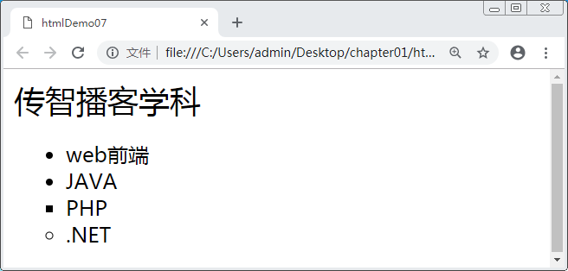
1.2.5 列表标签
STEP 02
运行程序，使用浏览器打开htmlDemo07.html文件

Slide 53
1.2.5 列表标签
有序列表
有序列表是一种强调排列顺序的列表，使用<ol>标签定义，内部可以嵌套多个<li>标签。例如网页中常见的歌曲排行榜、游戏排行榜等都可以通过有序列表来定义。定义有序列表的基本语法格式如下:
<ol>
<li>列表项1</li>
<li>列表项2</li>
<li>列表项3</li>
...
</ol>
注意：<ol></ol>标签用于定义有序列表，<li></li>为具体的列表项，和无序列表类似，每对<ol></ol>中也至少应包含一对<li></li>。

Slide 54
1.2.5 列表标签
定义列表
定义列表与有序列表、无序列表的使用不同，它包含了3个标签，即dl、dt、dd。定义列表的基本语法格式如下：
<d1>
<dt>名词1</dt>
<dd>dd是名词1的描述信息1</dd>
<dd>dd是名词1的描述信息2</dd>
<dt>名词2</dt>
<dd>dd是名词2的描述信息1</dd>
<dd>dd是名词2的描述信息2</dd>
</d1>
注意：<dl></dl> 标签用于指定定义列表，<dt></dt> 和<dd></dd>并列嵌套于<dl></dl>中。其中，<dt></dt> 标签用于指定术语名词，<dd></dd> 标签用于对名词进行解释和描述。一对<dt></dt>可以对应多对<dd></dd>, 也就是说可以对一个名词进行多项解释。

Slide 55
1.2.5 列表标签
STEP 01
在chapter01文件夹中创建一个名称为htmlDemo08的HTML文件
文件1-8：htmDemo08.html
<body>
<d1>
<dt>红色 </dt>
<dd>是光谱的三原色和心理四色之一</dd>
<dd>代表着吉祥、喜庆、火热、幸福、豪放、
斗志、革命、轰轰烈烈、激情澎湃等</dd>
<dt>绿色</dt>
<dd>是自然界中常见的颜色</dd>
<dd>绿色有无公害，健康的意思</dd>
</d1>
</body>

Slide 56
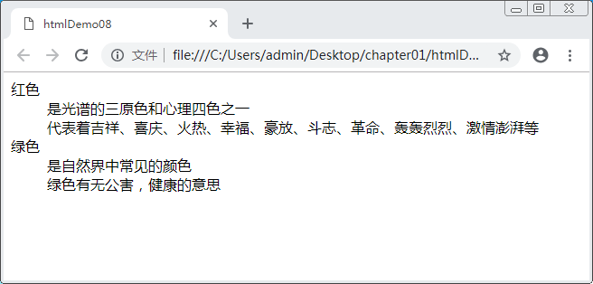
1.2.5 列表标签
STEP 02
运行程序，使用浏览器打开htmlDemo08.html文件

Slide 57
1.2.6 超链接标签
先定一个小目标！
先定一个小目标！
掌握超链接标签的使用，可以使用超链接完成页面的跳转

Slide 58
1.2.6 超链接标签
超链接是网页中最常用的元素，一个网站通常由多个页面构成，进入网站时首先看到的是首页面，如果想从首页面跳转到子页面，就需要在首页面的相应位置添加超链接。在HTML中创建超链接非常简单，只需用<a></a>标签环绕需要被链接的对象即可。
使用<a></a>标签创建超链接的基本语法格式如下所示。
<a href="跳转目标" target="目标窗口的弹出方式">文本或图像</a>

Slide 59
1.2.6 超链接标签
<a>标签是一个行内标签，用于定义超链接，href和target是<a>标签的常用属性，具体含义如下：
href：href属性用于指定链接指向的页面的URL，当在<a></a>标签中使用href属性时，该标签就具有了超链接的功能。
target：target属性用于指定页面的打开方式，其值有_self、_blank、_parent和_top（_self和_blank较为常用）。其中，_self为默认值，意为在原窗口打开，_blank为在新窗口打开，_parent是在父框架集中打开被链接文档，_top是在整个窗口中打开被链接文档。

Slide 60
1.2.6 超链接标签
STEP 01
在chapter01文件夹中创建一个名称为htmlDemo09的HTML文件
文件1-9：htmDemo09.html
<body>
在新窗口打开：
<a href="http://www.itcast.cn/" target="_blank">传智播客</a><br />
在原窗口打开：
<a href="http://www.baidu.com/" target="_self">百度</a>
</body>

Slide 61
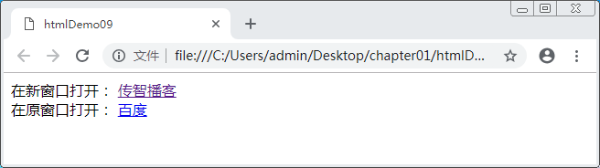
1.2.6 超链接标签
STEP 02
运行程序，使用浏览器打开htmlDemo09.html文件

Slide 62
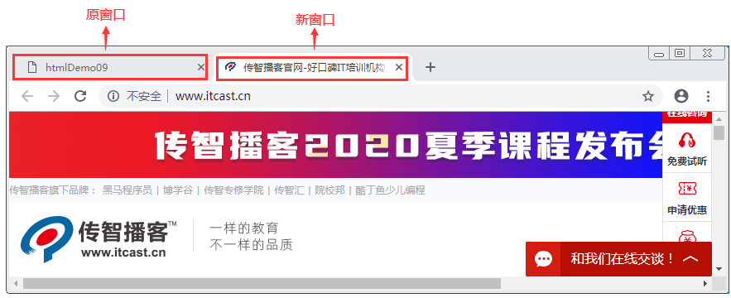
1.2.6 超链接标签
STEP 03
当单击“传智播客”后，浏览器的效果如下。

Slide 63
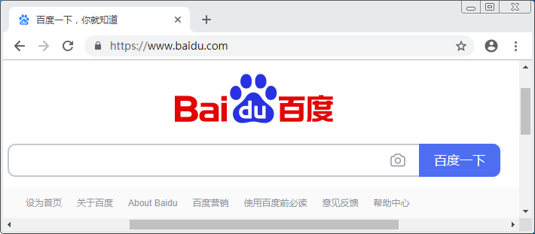
1.2.6 超链接标签
STEP 03
当单击“百度”后，浏览器的效果如下。
在原窗口中打开

Slide 64
1.2.7 图像标签
先定一个小目标！
先定一个小目标！
掌握图像标签，学会使用图像标签显示图像

Slide 65
1.2.7 图像标签
要想在HTML网页中显示图像就需要使用图像标签<img>。
<img>标签基本语法格式如下：
<img src="图像URL" />
上述的语法中，src属性用于指定图像文件的路径，属性值可以是绝对路径，也可以是相对路径，它是<img>标签的必需属性。

Slide 66
1.2.7 图像标签
在chapter01文件夹中添加一个名称为itcast.png的图片文件，然后创建一个HTML文件htmlDemo10。
STEP 01
文件1-10：htmDemo10.html
<body>
显示图片：<img src="itcat.png" width="160px" height="130px" border="0" />
</body>
注意：width和height属性分别用来设置图像的宽度和高度，单位为像素，border属性用来设置图像的边框，border="0"表示无边框。

Slide 67
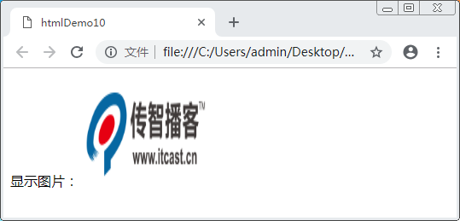
1.2.6 超链接标签
STEP 02
运行程序，使用浏览器打开htmlDemo10.html文件

Slide 68
1.3
CSS技术

Slide 69
1.3.1 初识CSS
先定一个小目标！
先定一个小目标！
了解CSS的概念和基本格式，能够知道CSS用于做什么

Slide 70
1.3.1 初识CSS
CSS的作用是什么？
使用HTML标签属性对网页进行修饰的方式存在很大的局限和不足，因为我们所有的样式都是写在标签中，这样既不利于代码阅读，将来维护代码也非常困难。如果希望页面美观、大方、维护方便，就需要使用CSS实现结构与表现的分离。结构与表现相分离是指在页面设计中，HTML标签只用于搭建网页的基础结构，不适用标签属性设置显示样式，所有的样式交由CSS来设置。

Slide 71
1.3.1 初识CSS
CSS 是 Cascading Style Sheet的缩写，译作“层叠样式表单”，用于（增强）控制网页样式并允许将样式信息与网页内容分离的一种标签性语言。在实际开发中，CSS主要用于设置HTML页面中的文本内容（字体、大小、对齐方式等）、图片的外形（宽高、边框样式、边距等）以及版面的布局等外观显示样式。CSS定义的规则具体如下：
选择器{属性1:属性值1; 属性2:属性值2; 属性3:属性值3;…}
在上述的样式规则中，选择器用于指定CSS样式作用的HTML对象，花括号内的属性是对该对象设置的具体样式。其中，属性和属性值以键值对“属性:属性值”的形式出现，例如字体大小、文本颜色等。属性和属性值之间用“:”（英文冒号）连接，多个“键值对”之间用 “;”（英文分号）进行分隔。

Slide 72
1.3.1 初识CSS
通过CSS样式对<div>标签进行设置，具体示例如下：
div{ border: 1px solid red; width: 600px; height: 400px;}
div为选择器，表示CSS样式作用的HTML对象，border、width和height为CSS属性，分别表示边框、宽度和高度，其中border属性有3个值“1px solid red;”分别表示该边框为1像素、实心边框线、红色。

Slide 73
1.3.1 初识CSS
CSS的计量单位
在CSS中，通常使用像素单位px作为计量文本、边框等元素的标准量，px 是相对于显示器屏幕分辨率而言的。而百分比（%）是相对于父对象而言的，例如一个元素呈现的宽度是400px，子元素设置为50%，那么子元素所呈现的宽度为200px。

Slide 74
1.3.1 初识CSS
预定义的颜色值
如red、green、blue等。
十六进制
CSS中颜色的取值
如#FF0000、#FF6600、#29D794等。实际工作中，十六进制是最常用的定义颜色的方式。
RGB代码
如红色可以用rgb(255,0,0)或rgb(100%,0%,0%)来表示。如果使用RGB代码百分比方式取颜色值时，即使值为0，也不能省略百分号，必须写为0%。

Slide 75
1.3.2 CSS样式的引用方式
先定一个小目标！
先定一个小目标！
掌握CSS样式4种的引用方式，分别为行内式、内嵌式、链入式和导入式

Slide 76
1.3.2 CSS样式的引用方式
行内式
行内式也被称为内联式，是通过标签的style属性设置标签的样式。行内式基本语法格式如下：
<标签名 style="属性1:属性值1;属性2:属性值2;属性3:属性值3;">内容</ 标签名>
style是标签的属性，实际上任何HTML标签都拥有style属性，用来设置行内式。属性和属性值的书写规范与CSS样式规则一样。行内式只对其所在的标签及嵌套在其中的子标签起作用。

Slide 77
1.3.2 CSS样式的引用方式
行内式是写在<html>根标签中，例如下面的示例代码即为行内式CSS样式的写法：
<h1 style="font- size:20px; color :blue; ">
使用CSS行内式修饰一级标题的字体大小和颜色
</h1>
使用<h1>标签的style属性设置行内式CSS样式，用来修饰一级标题的字体和颜色。

Slide 78
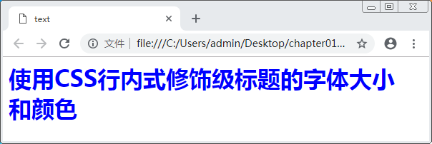
1.3.2 CSS样式的引用方式
行内式效果展示
需要注意的是：行内式是通过标签的属性来控制样式的，这样并没有做到结构域样式分离，所以不推荐使用。

Slide 79
1.3.2 CSS样式的引用方式
内嵌式
内嵌式是将CSS代码集中写在HTML文档的<head>头部标签中，并用<style>标签定义，其基本语法格式如下：
<head>
<style type="text/css">
选择器 {属性1:属性值1; 属性2:属性值2; 属性3:属性值3;}
</style>
</head>
<style>标签一般位于<head>标签中的<title>标签之后，因为浏览器是从上到下解析代码的，把CSS代码放在头部便于提前被加载和解析，以避免网页内容加载后没有样式修饰带来的问题。在<style>标签中，只有设置type的属性值为“text/css”，这样浏览器才知道<style>标签包含的是CSS代码。

Slide 80
1.3.2 CSS样式的引用方式
STEP 01
在chapter01文件夹中创建一个HTML文件cssDemo01
文件1-11：cssDemo01.html
定义了<h2>和<div>标签的样式
<head>
<title>使用CSS内嵌式</title>
<style type="text/css">
h2{ text-align:center;}
div{ border: 1px solid #CCC; width: 300px; height: 80px; color:purplr;
text-align:center;}
</style>
</head>
<body>
<h2>内嵌式CSS样式</h2>
<div>
使用style标签可定义内嵌式CSS样式表，style标签一般位于head头部标签中，title标签之后。
</div>
</body>

Slide 81
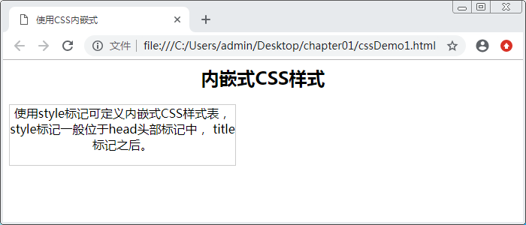
1.3.2 CSS样式的引用方式
STEP 02
运行程序，使用浏览器打开cssDemo01.html文件
注意：内嵌式引入CSS只对其所在的HTML页面有效，因此，仅设计一个页面时，使用内嵌式是个不错的选择。但如果是一个网站，不建议使用这种方式，因为它不能充分发挥CSS代码的重用优势。

Slide 82
1.3.2 CSS样式的引用方式
外链式
外链式也叫链入式，外链式是将所有的样式放在一个或多个以.css为扩展名的外部样式表文件中，通过<link />标签将外部样式表文件链接到HTML文件中。外链式引用CSS的基本语法格式如下：
<head>
<link href="CSS文件的路径" type="text/css" rel="stylesheet" />
</head>
href：定义所链接外部样式表文件的地址，可以是相对路径，也可以是绝对路径。
type：定义所链接文档的类型，这里需要指定为“text/css”，表示链接的外部文件为CSS。
rel：定义当前文档与被链接文档之间的关系，这里需要指定为“stylesheet”，表示被链接的文档是一个样式表文件。

Slide 83
1.3.2 CSS样式的引用方式
STEP 01
接下来通过修改文件cssDemo01演示链入式CSS的引用方式，在chapter01文件夹中创建一个名称为style.css的文件。
<style type="text/css">
/*定义标题标签居中对齐*/
h2{ text-align:center;}
/*定义div标签样式*/
div{ border: 1px solid #CCC; width: 300px; height: 80px; color:purplr;
text-align:center;}
</style>

Slide 84
1.3.2 CSS样式的引用方式
STEP 02
在chapter01文件夹中创建一个名为cssDemo02的HTML文件。
使用<link>标签链入了style.css文件
<head>
<title>使用CSS外链式</title>
<link href="style.css" type="text/css" rel="stylesheet" />
</head>
<body>
<h2>外链式CSS样式</h2>
<div>
外链式也叫链入式，外链式是将所有的样式放在一个或多个以.css为扩展名的外部样式
表文件中。
</div>
</body>

Slide 85
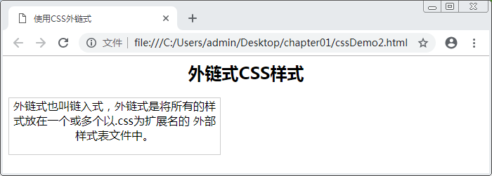
1.3.2 CSS样式的引用方式
STEP 03
运行程序，使用浏览器打开文件cssDemo02。
注意：在实际开发中，链入式是使用频率最高、最实用的引入方式，它将HTML代码与CSS代码分离为两个或多个文件，实现了结构和表现的完全分离，同一个CSS文件可以被不同的HTML页面链接使用，同时一个HTML页面也可以通过多个<link />标签链接多个CSS样式表，大大提高了网页开发的工作效率。

Slide 86
1.3.2 CSS样式的引用方式
导入式
导入式与链入式相同，都是针对外部样式表文件的。对HTML头部文档应用<style>标签，并在<style>标签内的开头处使用@import语句，即可导入外部样式表文件。导入式引用CSS的基本语法格式如下：
<style type="text/css" >
@import url (CSS文件路径);或@import "CSS文件路径";
/*在此还可以存放其他CSS样式*/
</sty1e>
<style> 标签内还可以存放其他的内嵌样式，@import 语句需要位于其他内嵌样式的上面。

Slide 87
1.3.2 CSS样式的引用方式
对文件1-12应用导入式CSS样式，只需把HTML文档中的<link />语句替换成以下代码即可:
<style type="text/css">
@import "style.css";
</style>
<style type="text/css">
@import url (style.css);
</style>
或
注意：虽然导入式和链入式功能基本相同，但是大多数网站都是采用链入式引入外部样式表的，主要原因是两者的加载时间和顺序不同。当一个页面被加载时，<link />标签引用的CSS样式表将同时被加载，而@import引用的CSS样式表会等到页面全部下载完后才被加载。因此，当用户的网速比较慢时，会先显示没有CSS修饰的网页，这样会造成不好的用户体验，所以大多数网站采用链入式。

Slide 88
1.3.3 CSS选择器和常用属性
先定一个小目标！
先定一个小目标！
掌握CSS选择器和常用属性

Slide 89
1.3.3 CSS选择器和常用属性
标签选择器
标签选择器是指用HTML标签名称作为选择器，按标签名称分类，为页面中某一类标签指定统一的样式。标签选择器的基本语法格式如下：
标签名{属性1:属性值1; 属性2:属性值2; 属性3:属性值3; }
所有的HTML标签都可以作为标签选择器的标签名，例如<body>标签、<h1>标签、<p>标签等。用标签选择器定义的样式对页面中该类型的所有标签都有效，这是它的优点，但同时这也是其缺点，因为这样不能设计差异化样式。

Slide 90
1.3.3 CSS选择器和常用属性
类选择器
类选择器使用“.”（英文点号）进行标识，后面紧跟类名，其基本语法格式如下：
.类名{属性1:属性值1; 属性2:属性值2; 属性3:属性值3; }
类名即为HTML页面中元素的class属性值，大多数HTML元素都可以定义class属性。类选择器最大的优势是可以为元素对象定义单独或相同的样式。

Slide 91
1.3.3 CSS选择器和常用属性
id选择器
id选择器使用“#”进行标识，后面紧跟id名，其基本语法格式如下：
.类名{属性1:属性值1; 属性2:属性值2; 属性3:属性值3; }
id名即为HTML页面中元素的id属性值，大多数HTML元素都可以定义id属性，元素的id值是唯一的，只能对应于文档中某一个具体的元素。

Slide 92
1.3.3 CSS选择器和常用属性
通配符选择器
通配符选择器用“*”号表示，它是所有选择器中作用范围最广的，能匹配页面中所有的元素。通配符选择器的基本语法格式如下：
.类名{属性1:属性值1; 属性2:属性值2; 属性3:属性值3; }
在实际网页开发中，不建议使用通配符选择器，因为它设置的样式对所有的HTML标签都生效，这是其优点也是其缺点，因为这样不能设计差异化样式。

Slide 93
1.3.3 CSS选择器和常用属性
在chapter01文件夹中创建一个名称为cssDemo03的HTML文件，在<body>标签下编写如下代码。
STEP 01
<!--类选择器的使用-->
<h1 class="red">标题一：class="red"，设置文字为红色。</h1>
<p class="green font18">
段落一: class="green font18",设置文字为绿色，字号为18px。
</p>
<p class="red font18">
段落二: class="red font18",设置文字为红色，字号为18px。
</p>
<!--id选择器的使用-->
<p id="bold">段落1：id="bold"，设置粗体文字。</p>
<p id="font24">段落2：id="font24"，设置字号为24px。</p>
<p id="font24">段落3：id="font24"，设置字号为24px。</p>
<p id="bold font24">段落4：id="bold font24"，同时设置粗体和字号24px。</p>

Slide 94
1.3.3 CSS选择器和常用属性
STEP 02
在cssDemo03的HTML文件中使用选择器修改样式。在<head>标签中编写如下代码。
<style type="text/css">
.red {
color: red;
}
.green {
color: green;
}
.font18 {
font-size: 18px;
}
#bold {
font-weight: bold;
}
#font24 {
font-size: 24px;
}
</style>
类选择器的定义
id选择器的定义

Slide 95
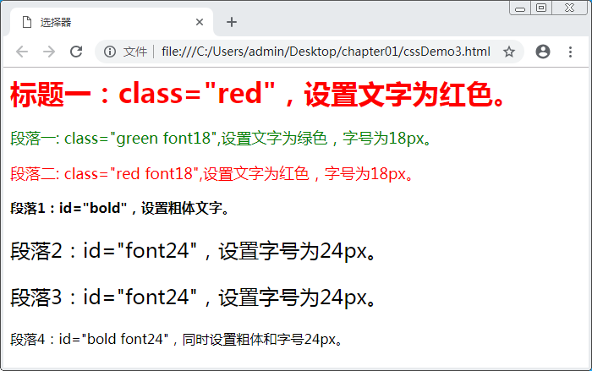
1.3.3 CSS选择器和常用属性
STEP 03
运行程序，使用浏览器打开文件cssDemo03
“段落2…”和“段落3…”的字号均为24像素，这是由于他们引用了相同的id选择器，虽然浏览器并没有报错，但是这种做法是不被允许的，因为在JavaScript等脚本语言中id值是唯一的。
不显示任何CSS样式，这意味着同一个标签对象不能同时引用多个id选择器，

Slide 96
1.3.3 CSS选择器和常用属性
CSS常用属性
属性名称 | 功能描述
margin | 用于指定对象的外边距，也就是对象与对象之间的距离。该属性可指定1~4个属性值，各属性值以空格分隔
padding | 用于指定对象的内边距，也就是对象的内容与对象边框之间的距离。该属性可指定1~4个属性值，各属性值以空格分隔
background | 用于设置背景颜色、背景图片、背景图片的排列方式、是否固定背景图片和背景图片的位置。该属性可指定多个属性值，各属性值以空格分隔，没有先后顺序
font-family | 规定元素的字体系列
border | 用于设置边框的宽度、边框的样式和边框的颜色。该属性可以指定多个属性值，各属性值以空格分隔，没有先后顺序
font | 用于设置字体样式、小型的大写字体、字体粗细、文字的大小、行高和文字的字体
height | 用于指定对象的高度

Slide 97
1.3.3 CSS选择器和常用属性
CSS常用属性
属性名称 | 功能描述
line-height | 用于设置行间距，所谓行间距就是行与行之间的距离，即字符的垂直间距，一般称为行高
color | 用于指定文本的颜色
text-align | 用于指定文本的对齐方式
text-decoration | 用于指定文本的显示样式，其属性值包括line-through（删除线）、overline（上划线）、underline（下划线）、blink（闪烁效果，Firefox和Opera可以看到效果）和none（无效果）等
vertical-align | 用于设置元素的垂直对齐方式
display | 用于指定对象的显示形式

Slide 98
1.4
JavaScript基础

Slide 99
1.4.1 JavaScript概述
先定一个小目标！
先定一个小目标！
了解JavaScript的概念和引用方式，能够知道JavaScript的组成

Slide 100
1.4.1 JavaScript概述
什么是JavaScript？
JavaScript是Web中一种功能强大的脚本语言，常用来为网页添加各式各样的动态功能，它不需要进行编译，直接嵌入在HTML页面中，就可以把静态的页面转变成支持用户交互并响应事件的动态页面。

Slide 101
1.4.1 JavaScript概述
ECMAScript
是JavaScript的核心。ECMAScript 规定了JavaScript的编程语法和基础核心内容，是所有浏览器厂商共同遵守的一套JavaScript语法工业标准。
DOM
JavaScript的组成
文档对象模型，是W3C组织推荐的处理可扩展标签语言的标准编程接口，通过DOM提供的接口，可以对页面上的各种元素进行操作（如大小、位置、颜色等）。
BOM
浏览器对象模型，它提供了独立于内容的、可以与浏览器窗口进行互动的对象结构。通过BOM，可以对浏览器窗口进行操作（如弹出框、控制浏览器导航跳转等）。

Slide 102
1.4.1 JavaScript概述
行内式
行内式是指将单行或少量的JavaScript代码写在HTML标签的事件属性中。
内嵌式
JavaScript的引入方式
在HTML文档中，可以通过<script></script>标签及其相关属性引入JavaScript代码。当浏览器读取到<script>标签时，就会解释执行其中的脚本。
外链式
外链式是指将JavaScript代码写在一个单独的文件中，一般使用“js”作为文件的扩展名，在HTML文件中使用<script>标签进行引入JavaScript文件。外链式适合JavaScript代码量比较多的情况。

Slide 103
1.4.1 JavaScript概述
行内式案例演示：在chapter01文件夹中创建一个名称为JavaScriptDemo01的HTML文件。
STEP 01
<!DOCTYPE>
<html>
<head>
<title> JavaScript行内式</title>
</head>
<body>
<input type="button" value="点我" onclick="alert('行内式')" />
</body>
</html>

Slide 104
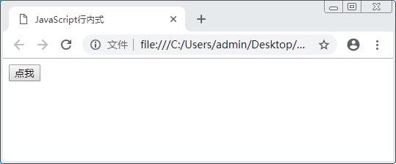
1.4.1 JavaScript概述
STEP 02
运行程序，使用浏览器打开文件JavaScriptDemo01。

Slide 105
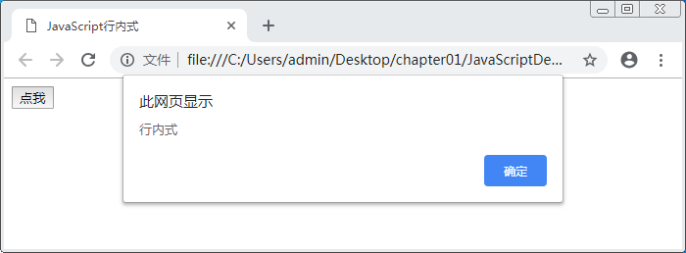
1.4.1 JavaScript概述
STEP 03
单击上图中“点我”按钮，浏览器效果如下。
注意：
1. 单引号和双引号的使用。在HTML中推荐使用双引号，而JavaScript推荐使用单引号。
2. 行内式可读性较差，尤其是在HTML中编写大量JavaScript代码时，不方便阅读。
3. 在遇到多层引号嵌套的情况时，非常容易混淆，导致代码出错。
4. 行内式只有临时测试，或者特殊情况下才使用，一般情况下不推荐使用行内式。

Slide 106
1.4.1 JavaScript概述
STEP 01
内嵌式案例演示：在chapter01文件夹中创建一个名为JavaScriptDemo02的HTML文件
<!DOCTYPE>
<html>
<head>
<title>内嵌式</title>
<script type="text/javascript">
alert('内嵌式');
</script>
</head>
<body>
</body>
</html>

Slide 107
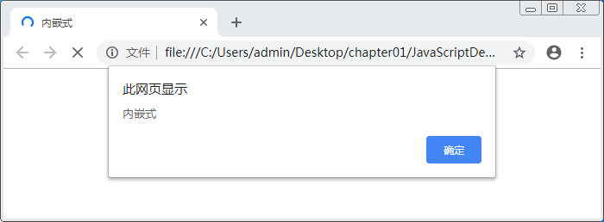
1.4.1 JavaScript概述
STEP 02
运行程序，使用浏览器打开文件JavaScriptDemo02。

Slide 108
1.4.1 JavaScript概述
STEP 01
外链式案例演示：在chapter01文件夹中创建一个名为jsDemo.js的文件
alert('外链式');

Slide 109
1.4.1 JavaScript概述
STEP 02
在chapter01文件夹中创建一个名为JavaScriptDemo03的HTML文件
<!DOCTYPE>
<html>
<head>
<title>外链式</title>
<script type="text/javascript" src="jsDemo.js"></script>
</head>
<body>
</body>
</html>

Slide 110

1.4.1 JavaScript概述
STEP 03
运行程序，使用浏览器打开文件JavaScriptDemo03。
注意：
在实际开发中，如果页面中需要编写的JavaScript代码很少，可以使用内嵌式，但是如果JavaScript代码很多，通常都会使用外链式，使用外链式可以使HTML代码更加整洁。

Slide 111
1.4.1 JavaScript概述
JavaScript的数据类型
类型 | 含义 | 说明
Number | 数值型 | 数值型数据不区分整型和浮点型，数值型数据不要用引号括起来
String | 字符串类型 | 字符串是用单引号或双引号括起来的一个或多个字符
Boolean | 布尔类型 | 只有true或false两个值
Object | 对象类型 | 一组数据和功能的键值对集合
Null | 空类型 | 没有任何值
Undefined | 未定义类型 | 指变量被创建，但未赋值时所具有的值

Slide 112
1.4.1 JavaScript概述
JavaScript的变量和关键字
在JavaScript中，使用关键字var声明变量，由于JavaScript是一种弱类型语言，所以在声明变量时，不需要指定变量的类型，变量的类型将根据变量的赋值确定。
声明变量的语法格式如下所示。
var number=27;
var str="传智播客";
注意：变量的命名必须遵循命名规则，变量名可以由字母、下划线（_）、美元符号（$）组成，不能有空格、加号、减号等符号，不能使用JavaScript的关键字。

Slide 113
1.4.1 JavaScript概述
运算符
在JavaScript中，运算符也称为操作符，是用于实现赋值、比较和执行算术运算等功能的符号。JavaScript中的运算符主要包括算术运算符、比较运算符、赋值运算符、逻辑运算符和条件运算符5种。

Slide 114
1.4.1 JavaScript概述
算术运算符
算术运算符 | 描述 | 算术运算符
+ | 加运算符，实现加法运算 | +
- | 减运算符，实现减法运算 | -
* | 乘运算符，实现乘法运算 | *
/ | 除运算符，实现除法运算 | /
++ | 自增运算符，该运算符有i++(在使用i之后，使i的值加1)和++i（在使用i之前，先使i的值加1）两种使用方式 | ++
-- | 自减运算符，该运算符有i--(在使用i之后，使i的值减1)和--i（在使用i之前，先使i的值减1）两种使用方式 | --

Slide 115
1.4.1 JavaScript概述
比较运算符
比较运算符 | 描述 | 示例 | 结果
< | 小于 | 5>5 | false
> | 大于 | 5<5 | false
<= | 小于等于 | 5>=5 | true
>= | 大于等于 | 5<=5 | true
= = | 等于。只根据表面值进行判断，不涉及数据类型。 | 5==4 | false
!= | 不等于。只根据表面值进行判断，不涉及数据类型。 | 5!=4 | true

Slide 116
1.4.1 JavaScript概述
逻辑运算符
逻辑运算符 | 描述
&& | 逻辑与，只有当两个操作数a、b的值都为true时，a&&b的值才为true；否则为false
|| | 逻辑或，只有当两个操作数a、b的值都为false时，a||b的值才为false；否则为true
! | 逻辑非，!true的值为false，而!false的值为true

Slide 117
1.4.1 JavaScript概述
赋值运算符
赋值运算符 | 描述
= | 实现赋值运算，例如，username=”name”
+ = | 实现加等于运算，例如，a+=b，相当于a=a+b
- = | 实现减等于运算，例如，a-=b，相当于a=a-b
*= | 实现乘等于运行，例如，a*=b，相当于a=a*b
/ = | 实现除等于运算，例如，a/=b，相当于a=a/b
% = | 实现模等于运算，例如，a%=b，相当于a=a%b

Slide 118
1.4.1 JavaScript概述
三元运算符
三元运算符又叫三目运算符。三元运算符语法格式如下。
条件表达式？表达式1：表达式2
如果条件表达式的值为true，则整个表达式的结果为“表达式1”，否则为“表达式2”。

Slide 119
1.4.1 JavaScript概述
STEP 01
三元运算符示例代码如下：
<script type="text/javascript">
var a=5;
var b=5;
alert((a==b)?true:false);
</script>
在上述JavaScript代码中，由于声明的变量a和b的值相同，所以通过使用比较运算符“==”的比较结果为true，此时整个表达式的结果就为true，alert()语句会弹出内容为“true”的对话框；如果变量a与b的值不相等时，则整个语句的执行结果为false，alert()语句会弹出内容为“false”的对话框。

Slide 120
1.4.1 JavaScript概述
运算符优先级
运算符 | 运算符
() | == !=
. [] new(有参数，无结合性) | &
new(无参数) | |
++（后置） --（后置） | &&
! ~ -(否数) +（正数） ++（前置） -- （后置） | ||
** | = +=
* / % | =
+ - | < <= > >=
< <= > >=
表中运算符的优先级从高到低的顺序在表中是从左到右，从上到下。
在同一单元格的运算符具有相同的优先级。

Slide 121
1.4.1 JavaScript概述
条件语句if
所谓条件语句就是对语句中不同条件的值进行判断，进而根据不同的条件执行不同的语句。条件语句中最常用的是if判断语句，它的使用与Java语言中的if判断语句相似，是通过判断条件表达式的值为true或者false，来确定是否执行某一条语句。可将if语句分为单向判断语句、双向判断语句和多向判断语句。

Slide 122
1.4.1 JavaScript概述
（1）单向判断语句
单向判断语句是结构最简单的条件语句，如果程序中存在绝对不执行某些指令的情况，就可以使用单项判断语句，其语法格式如下：
if（执行条件）{
执行语句
}
在上面的语法格式中，if可以理解为“如果”，小括号“()”内用于指定if语句中的执行条件，大括号“{}”内用于指定满足执行条件后需要执行的语句，当执行语句只有一行时，也可以不写{}。

Slide 123
1.4.1 JavaScript概述
（2）双向判断语句
双向判断语句是if条件语句的基础形式，其语法格式如下：
if（执行条件1）{
语句1
}
else {
语句2
}
双向判断语句的语法格式和单项判断语句类似，知识在其基础上增加了一个else语句。表示如果条件成立，则执行“语句1”，否则执行“语句2”。

Slide 124
1.4.1 JavaScript概述
（3）多向判断语句
多向判断语句是根据表达式的结果判断一个条件，然后根据返回值做出进一步的判断，其基本语法格式如下：
if（执行条件1）{
执行语句1
}
else if（执行条件2）{
执行语句2
}
else if（执行条件3）{
执行语句3
}
......
在多向判断语句的语法中，通过else if语句可以对多个条件进行判断，并且根据判断的结果执行相关的语句。

Slide 125
1.4.2 DOM相关知识
先定一个小目标！
先定一个小目标！
熟悉DOM的相关知识。

Slide 126
1.4.2 DOM相关知识
什么是DOM？
DOM是Document Object Model（文档对象模型）的简称，是W3C组织推荐的处理可扩展标志语言的标准编程接口，它可以以一种独立于平台和语言的方式访问和修改一个文档的内容和结构。
W3C中将DOM标准分为3个不同的部分：核心DOM、XML DOM和HTML DOM。其中，核心 DOM 是针对任何结构化文档的标准模型，XML DOM是针对XML文档的标准模型，而HTML DOM是针对HTML文档的标准模型。

Slide 127
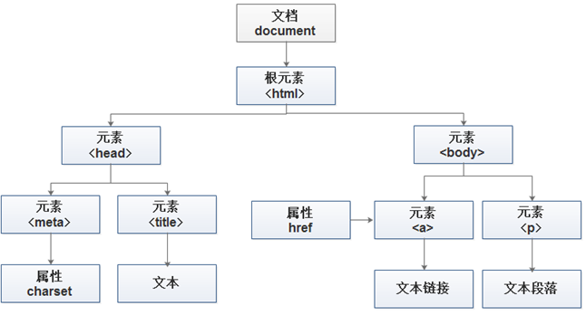
1.4.2 DOM相关知识
DOM树的结构图

Slide 128
1.4.2 DOM相关知识
直接位于一个节点之下的节点被称为该节点的子节点（childNode），例如元素<title>位于元素<head>之下，所以元素<head>就是元素<title>的子节点。
直接位于一个节点之上的节点被称为该节点的父节点（parentNode），例如元素<head>位于元素<title>之下，所示元素<head>就是元素<title>的父节点。
DOM节点关系
具有相同父节点的两个节点称为兄弟节点（siblingNode），例如元素<title>和元素<meta>就是兄弟节点。

Slide 129
1.4.2 DOM相关知识
节点的访问
在DOM中，HTML文档的各个节点被视为各种类型的Node对象。通过某个节点的子节点可以找到该元素，其语法如下所示。
父节点对象 = 子节点对象.parentNode;

Slide 130
1.4.2 DOM相关知识
Node对象的常用属性
属性 | 类型 | 描述
parentNode | Node | 返回节点的父节点，没有父节点时为null
childNodes | NodeList | 返回节点到子节点的节点列表
firstChild | Node | 返回节点的首个子节点，没有则为null
lastChild | Node | 返回节点的最后一个子节点，没有则为null

Slide 131
1.4.2 DOM相关知识
获取文档中的指定元素
通过元素的id属性获取元素
Document的getElementById()方法可以通过元素的id属性获取元素。例如，获取id属性值为userId节点的代码如下所示：
document.getElementById("userId");

Slide 132
1.4.2 DOM相关知识
获取文档中的指定元素
通过元素的name属性获取元素
Document的getElementsByName()方法可以通过元素的name属性获取元素。由于多个元素可能有相同的name值，所以该方法返回值为一个数组，而不是一个元素。如果想获得具体的元素，可以通过数组索引实现。例如，获取name值为userName节点的代码如下所示：
document.getElementsByName("userName")[0];

Slide 133
1.4.3 BOM相关知识
先定一个小目标！
先定一个小目标！
熟悉BOM的相关知识。

Slide 134
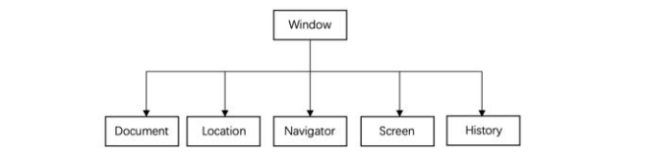
1.4.3 BOM相关知识
什么是BOM？
浏览器对象模型(Brower Object Model，BOM) 提供了独立于内容而与浏览器窗口进行交互的对象，其核心对象是Window。Window下又提供了很多对象，这些对象用于访问浏览器，被称为浏览器对象。Window各内置对象之间按照某种层次组织起来的模型统称为浏览器对象模型。
注意：BOM的核心对象是Window，其他的对象称为Window的子对象，子对象是以属性的方式添加到Window对象中的。

Slide 135
1.4.3 BOM相关知识
window.onload 加载事件
在网页开发中通过window调用onload实现窗口（页面）加载事件，当文档内容（包括图像、脚本文件、CSS 文件等）完全加载完成会触发该事件，调用该事件对应的事件处理函数。nload页面加载事件有两种注册方式，分别如下所示：
//方式1
window.onload = function () {};
//方式2
window. addEventListener ('load', function () {});
注意：window.onload注册事件的方式只能写一次，如果有多个window.onlaod注册事件，会以最后一个为准。如果使用window. addEventListener注册事件，则不会受注册次数的限制。

Slide 136
1.4.3 BOM相关知识
document.DOMContentLoaded加载事件
document.DOMContentLoaded加载事件会在DOM加载完成时触发。这里所说的加载不包括CSS样式表、图片和flash动画等额外内容的加载，因此，该事件的优点在于执行的时机更快，适用于页面中图片很多的情况。当页面图片很多时，从用户访问到onload事件触发可能需要较长的时间，交互效果就不能实现，这样会影响到用户的体验效果，在这时使用document.DOMContentLoaded事件更为合适，只要DOM元素加载完即可执行。需要注意的是，document.DOMContentLoaded事件有兼容性问题，需要IE9以上版本才支持。

Slide 137
1.4.4 JavaScript的使用
先定一个小目标！
先定一个小目标！
掌握JavaScript的使用，包括函数定义及调用、事件处理和常用对象

Slide 138
1.4.4 JavaScript的使用
函数的定义及调用
在JavaScript中，函数的定义是通过function语句实现的。定义函数的语法格式如下：
function functionName(parameter1,parameter2,…){
statements;
return expression;
}
functionName是必选项，用于标识函数名。在同一个页面中，函数名必须是唯一的，并且区分大小写。
parameter1,parameter2,…是可选项，代表参数列表，当使用多个参数时，参数间使用逗号进行分隔，一个函数最多可以有255个参数。
statements是必选项，代表用于实现函数功能的语句。
return expression是可选项，用于返回函数值。
expression为任意表达式、变量或常量。

Slide 139
1.4.4 JavaScript的使用
函数的定义及调用
在JavaScript中，由于函数名区分大小写，所以在调用函数时需要注意函数名称大小写。不带参数的函数使用函数名加上括号即可调用，带参数的函数需要根据参数的个数和类型在括号中传递相应的参数进行调用。如果函数有返回值，可以使用赋值语句将函数值赋给一个变量进行返回。

Slide 140
1.4.4 JavaScript的使用
事件处理
采用事件驱动是JavaScript语言的一个最基本的特征，所谓的事件是指用户在访问页面时执行的操作。当浏览器探测到一个事件时，比如单击鼠标或按键，它可以触发与这个事件相关联的事件处理程序。事件处理的过程通常分为三步：发生事件、启动事件处理程序和事件处理程序作出反应。值得一提的是，在上面的事件处理过程中，要想事件处理程序能够启动，就需要调用事件处理程序，事件处理程序可以是任意JavaScript语句，但通常使用特定的自定义函数（Function）来对事件进行处理。

Slide 141
1.4.4 JavaScript的使用
JavaScript常用的事件类型
类别 | 事件 | 事件说明
表单事件 | onblur | 当前元素失去焦点时触发此事件
 | onchange | 当前元素失去焦点并且元素内容发生改变时触发此事件
 | onfocus | 当某个元素获得焦点时触发此事件
 | onreset | 当表单被重置时触发此事件
 | onsubmit | 当表单被提交时触发此事件
页面事件 | onload | 当页面加载完成时触发此事件

Slide 142
1.4.4 JavaScript的使用
常用对象
在JavaScript中，对象是一种数据类型，它是由属性和方法组成的一个集合。属性是指事物的特征，方法是指事物的行为。

Slide 143
1.4.4 JavaScript的使用
常用对象—window对象
window对象表示整个浏览器窗口，它处于对象层次的顶端，可用于获取浏览器窗口的大小、位置，或设置定时器等。在使用时，JavaScript允许省略window对象的名称。

Slide 144
1.4.4 JavaScript的使用
window对象的属性和方法
类型 | 名称 | 说明
属性 | document、history、location、navigator、screen | 返回相应对象的引用。例如document属性返回document对象的引用
 | parent、self、top | 分别返回父窗口、当前窗口和最顶层窗口的对象引用
 | innerWidth、innerHeight | 分别返回窗口文档显示区域的宽度和高度
 | outerWidth、outerHeight | 分别返回窗口的外部宽度和高度
方法 | open()、close() | 打开或关闭浏览器窗口
 | alert()、confirm()、prompt() | 分别表示弹出警告框、确认框、用户输入框
 | setTimeout()、clearTimeout() | 设置或清除普通定时器

Slide 145
1.4.4 JavaScript的使用
常用对象—Data对象
Date对象是一个有关日期和时间的对象，它具有动态性，必须使用new关键字创建一个实例才能使用。使用new关键字创建Date对象实例的语法如下所示。
var Mydate=new Date();

Slide 146
1.4.4 JavaScript的使用
Data对象的常用方法
获取方法 | 说明 | 设置方法 | 说明
getFullYear() | 返回4位数年份 | setFullYear() | 设置年用4位数的年份
getMonth() | 返回月份值（0~11） | setMonth() | 设置月份值（0~11）
getDate() | 返回日期值（1~31） | setDate() | 设置日期值（1~31）
getDay() | 返回值星期（0~6） | setDay() | 设置值星期（0~6）
getHours() | 返回小时值（0~23） | setHours() | 设置小时值（0~23）
getMinutes() | 返回分钟值（0~59） | setMinutes() | 设置分钟值（0~59）
getSeconds() | 返回秒数值（0~59） | setSeconds() | 设置秒数值（0~59）
getTime() | 返回从 1970 年 1 月 1 日至今的毫秒数 | setTime() | 使用毫秒形式设置Date对象

Slide 147
1.4.4 JavaScript的使用
常用对象—String对象处理字符串的属性和方法
类型 | 名称 | 说明
属性 | length | 返回字符串中字符的个数。注：一个汉字也是一个字符
方法 | indexOf(str[,startIndex]) | 从前向后检索字符串
 | lastIndexOf(search[,startIndex]) | 从后向前搜索字符串
 | substr(startIndex[, length]) | 返回从起始索引号提取字符串中指定数目的字符
 | substring( startIndex [,endIndex]) | 返回字符串中两个指定的索引号之间的字符
 | split(separator [,limitInteger]) | 把字符串分割为字符串数组
 | search(substr) | 检索字符串中指定子字符串或与正则表达式相匹配的值
 | replace(substr,replacement) | 替换与正则表达式匹配的子串
 | toLowerCase() | 把字符串转换为小写
 | toUpperCase() | 把字符串转换为大写
 | localeCompare() | 用本地特定的顺序来比较两个字符串

Slide 148
1.5
Bootstrap框架基础

Slide 149
1.5.1 Bootstrap框架简介
先定一个小目标！
先定一个小目标！
了解Bootstrap的概念，能够知道Bootstrap的组成

Slide 150
1.5.1 Bootstrap框架简介
Bootstrap是由Twitter公司的设计师Mark Otto（马克奥托）和Jacob Thornton（雅各布·桑顿）合作开发的开源框架，该框架基于HTML、CSS和JavaScript语言编写，于2011年8月在GitHub上发布，一经推出就颇受欢迎。Bootstrap具有简单、灵活的特性，能够帮助开发者快速搭建前端页面，常用于开发响应式布局和移动设备优先的Web项目。

Slide 151
1.5.1 Bootstrap框架简介
什么是Bootstrap
Bootstrap是由Twitter公司的设计师Mark Otto（马克奥托）和Jacob Thornton（雅各布·桑顿）合作开发的开源框架，该框架基于HTML、CSS和JavaScript语言编写，于2011年8月在GitHub上发布，一经推出就颇受欢迎。Bootstrap具有简单、灵活的特性，能够帮助开发者快速搭建前端页面，常用于开发响应式布局和移动设备优先的Web项目。Bootstrap框架结合HTML、CSS和JavaScript技术，可以构建出非常优雅的前端页面，而且占用资源较小。
小提示：所谓框架，顾名思义就是一套架构，它有一套比较完整的解决方案，而且控制权在框架本身。Bootstrap是一款用于网页开发的框架，它拥有样式库、组件和插件，使用者需要按照框架所规定的某种规范进行开发。

Slide 152
1.5.1 Bootstrap框架简介
Bootstrap的特点
响应式设计
移动设备优先
浏览器支持
Bootstrap框架为用户提供了一套响应式的移动设备优先的流式栅格系统，拥有完备的框架结构，项目开发方便、快捷，提高了开发效率。
随着移动设备的使用者越来越多，自Bootstrap 3开始，Bootstrap框架设计理念发生了改变，转为以移动设备优先为目标，Bootstrap 3默认样式对移动设备提供了友好支持。
目前主流浏览器都支持Bootstrap框架，包括IE、Firefox、Chrome、Safari等。Bootstrap 4兼容IE 10+和iOS 7+。
低成本、易上手
CSS预编译
框架成熟
丰富的组件库
学习Bootstrap框架，只需要读者具备HTML、CSS和JavaScript的基础知识，门槛不高。Bootstrap框架拥有完善的文档，在开发中便于查找，使用起来比较方便。Bootstrap还具有强大的扩展性，能够很好地与Web项目相结合。
Bootstrap框架提供了便捷的语法和特性以供开发者编写源码，然后使用专门的编译工具将源码转化为CSS语法。Bootstrap 4使用Sass（一种CSS扩展语言）进行CSS编写和预编译，减少冗余代码，使得CSS样式代码更容易维护和扩展。
Bootstrap框架不断适应Web技术的发展，在原有的架构基础上，进行更新迭代和完善，并在大量的项目中充分使用和测试，因此，Bootstrap框架比较成熟。
Bootstrap框架提供了功能强大的组件与插件，如小图标、按钮组、菜单导航、标签页等。丰富的组件和插件可以使开发人员快速搭建前端页面。开发人员还可以根据实际需要进行组件和插件的定制。

Slide 153
1.5.2 Bootstrap框架的下载和使用
先定一个小目标！
先定一个小目标！
熟悉Bootstrap框架的下载和使用

Slide 154
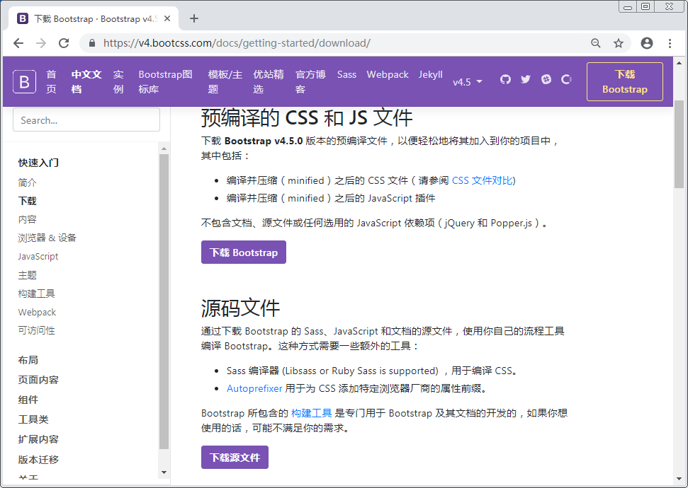
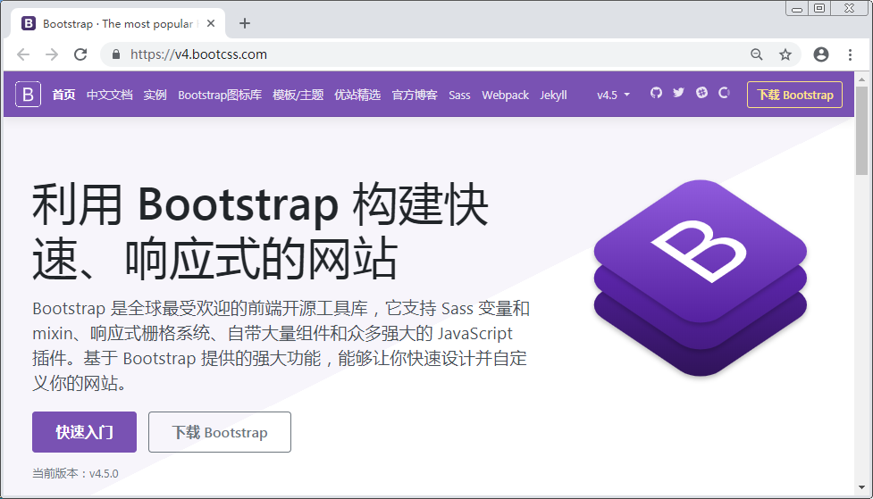
1.5.2 Bootstrap框架的下载和使用
下载安装包
访问Bootstrap中文官方网站。进入下载页面，找到要下载的安装包。
单击下载

Slide 155
1.5.2 Bootstrap框架的下载和使用
Bootstrap提供了3种下载方式供开发者进行选择：
第1种方式是下载预编译的文件；
第2种方式是下载源文件进行手动编译；
第3种方式是使用CDN引入。

Slide 156
1.6
Bootstrap框架的常用组件

Slide 157
1.6.1 按钮
先定一个小目标！
先定一个小目标！
掌握Bootstrap中按钮的使用，以及设置按钮状态和大小

Slide 158
1.6.1 按钮
STEP 01
在文件chapter01中新建bootstrap01.html文件
<!DOCTYPE html>
<html>
<head>
<title>bootstrap01</title>
<link rel="stylesheet" href="bootstrap.min.css">
</head>
<body>
<button type="button" class="btn btn-primary">主按钮</button>
</body>
</html>
定义按钮结构，设置按钮的type属性值为button，表示按钮；设置按钮的类名为btn和btn-primary，表示在btn类名的基础上添加btn-primary类名，btn-primary主要用于实现主按钮的结构样式。

Slide 159
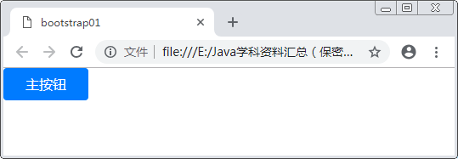
1.6.1 按钮
STEP 02
在浏览器中运行bootstrap01.html文件
需要注意的是，除了btn-primary之外，Bootstrap还包括btn-secondary、btn-success和btn-danger等类，分别用于实现不同的按钮样式效果。

Slide 160
1.6.1 按钮
在实现按钮时，如果按钮中的文本内容超出了按钮的宽度，默认情况下，按钮中的内容会自动换行排列，如果不希望按钮文本换行，可以在按钮中添加text-nowrap类。修改后的Bootstrap01.html文件如下所示。
STEP 03
<!DOCTYPE html>
<html>
<head>
<style>
button {
width: 100px;
}
</style>
<title>bootstrap01</title>
<link rel="stylesheet" href="bootstrap.min.css">
</head>
<body>
<button type="button" class="btn btn-primary text-nowrap">
主按钮主按钮主按钮
</button>
</body>
</html>

Slide 161
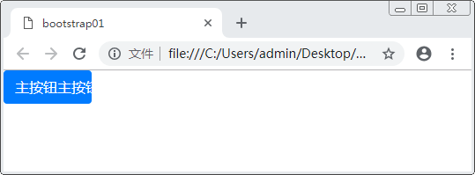
1.6.1 按钮
STEP 04
在浏览器中重新运行bootstrap01.html文件

Slide 162
1.6.1 按钮
在Bootstrap中，除了可以直接设置按钮状态之外，还可以通过类名调节按钮的大小，修改bootstrap01.html代码实现调用不同类名来调节按钮的大小。
STEP 05
<!DOCTYPE html>
<html>
<head>
<style>
button {
width: 100px;
}
</style>
<title>bootstrap01</title>
<link rel="stylesheet" href="bootstrap.min.css">
</head>
<body>
<button type="button" class="btn btn-primary btn-lg">主按钮</button>
<button type="button" class="btn btn-primary btn-sm">主按钮</button>
</body>
</html>

Slide 163
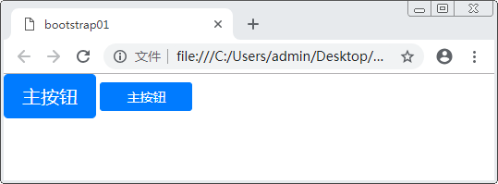
1.6.1 按钮
STEP 06
在浏览器中重新运行bootstrap01.html文件

Slide 164
1.6.2 导航
先定一个小目标！
先定一个小目标！
掌握Bootstrap框架的导航与面包屑导航的使用

Slide 165
1.6.2 导航
STEP 01
在文件chapter01中新建bootstrap02.html文件，用于设计一个导航栏。
<!-- 导航 -->
<ul class="nav">
<li class="nav-item">
<a class="nav-link" href="#">首页</a>
</li>
<li class="nav-item">
<a class="nav-link" href="#">简介</a>
</li>
<li class="nav-item">
<a class="nav-link" href="#">详情</a>
</li>
<li class="nav-item">
<a class="nav-link disabled" href="#" tabindex="-1"
aria-disabled="true">联系电话</a>
</li>
</ul>

Slide 166
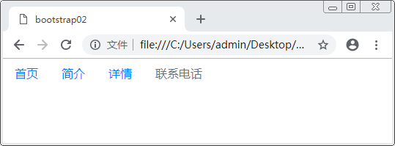
1.6.2 导航
STEP 02
使用浏览器打开bootstrap02.html文件。

Slide 167
1.6.3 面包屑导航
STEP 01
在chapter01文件下新建bootstrap03.html，用于设计一个面包屑导航栏。
<!-- 面包屑导航 -->
<nav aria-label="breadcrumb">
<ol class="breadcrumb">
<li class="breadcrumb-item"><a href="#">首页</a></li>
<li class="breadcrumb-item"><a href="#">简介</a></li>
</ol>
</nav>

Slide 168
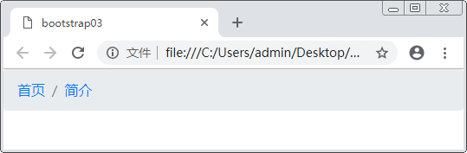
1.6.3 面包屑导航
STEP 02
使用浏览器打开bootstrap03.html文件。

Slide 169
1.6.4 分页
先定一个小目标！
先定一个小目标！
掌握Bootstrap框架分页的使用

Slide 170
1.6.4 分页
STEP 01
在chapter01文件下新建bootstrap04.html，用于实现分页效果。
<nav aria-label="Page navigation example">
<ul class="pagination">
<li class="page-item">
<a class="page-link" href="#" aria-label="Previous">
<span aria-hidden="true">&laquo;</span>
</a>
</li>
<li class="page-item"><a class="page-link" href="#">1</a></li>
<li class="page-item"><a class="page-link" href="#">2</a></li>
<li class="page-item"><a class="page-link" href="#">3</a></li>
<li class="page-item">
<a class="page-link" href="#" aria-label="Next">
<span aria-hidden="true">&raquo;</span>
</a>
</li>
</ul>
</nav>

Slide 171
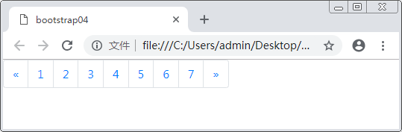
1.6.4 分页
STEP 02
使用浏览器打开bootstrap04.html文件。

Slide 172
1.6.5 列表
先定一个小目标！
先定一个小目标！
掌握Bootstrap框架列表的使用

Slide 173
1.6.5 列表
STEP 01
在chapter01文件下新建bootstrap05.html，用于实现列表页面结构。
<!-- 列表组 -->
<ul class="list-group">
<li class="list-group-item active">列表1</li>
<li class="list-group-item">列表2</li>
<li class="list-group-item">列表3</li>
<li class="list-group-item">列表4</li>
<li class="list-group-item">列表5</li>
</ul>

Slide 174
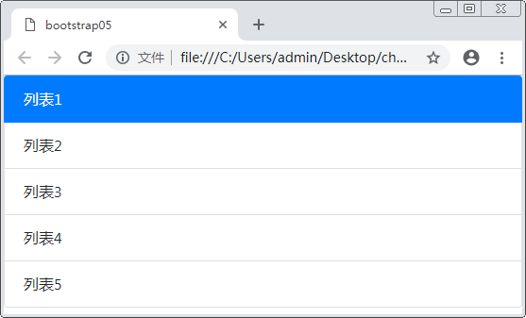
1.6.5 列表
STEP 02
使用浏览器打开bootstrap05.html文件。

Slide 175
1.6.6 表单
先定一个小目标！
先定一个小目标！
掌握Bootstrap框架表单的使用

Slide 176
1.6.6 表单
STEP 01
在chapter01文件下新建bootstrap06.html，用于实现表单。
<!-- 表单 -->
<form action="#">
<div class="form-group">
<label for="User">用户名</label>
<input type="text" class="form-control" id="User">
<label for="Password">密码</label>
<input type="password" class="form-control" id="Password">
<label for="Email1">邮箱地址</label>
<input type="email" class="form-control" id="Email1">
</div>
<button type="submit" class="btn btn-primary">提交</button>
</form>

Slide 177
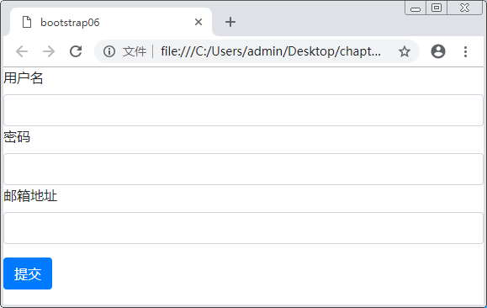
1.6.6 表单
STEP 02
使用浏览器打开bootstrap06.html文件。

Slide 178
任务：蛋糕商城注册页面
先定一个小目标！
先定一个小目标！
掌握蛋糕商城注册页面的代码编写

Slide 179
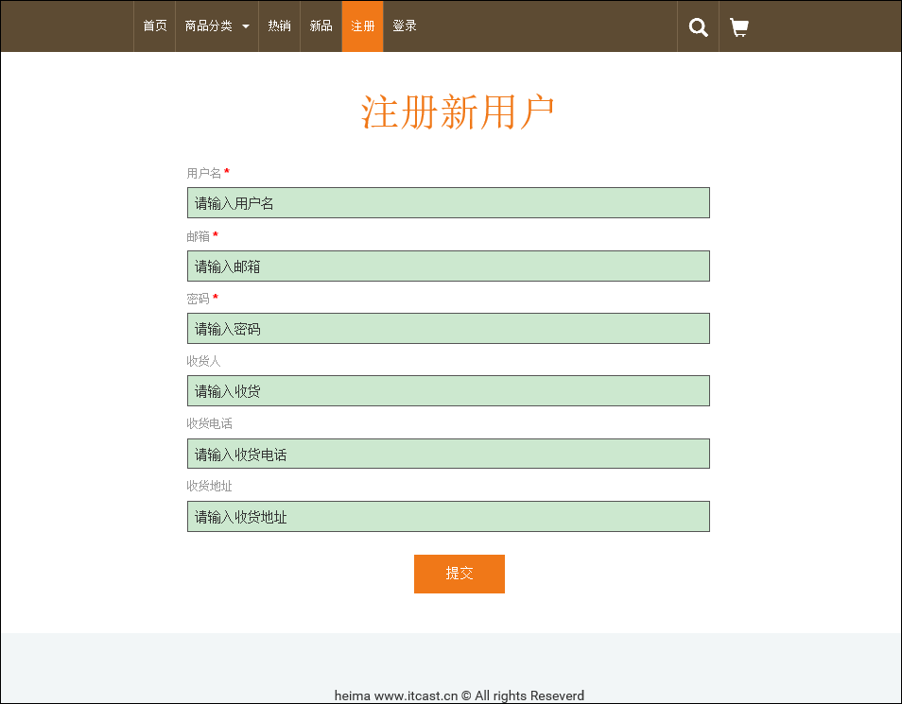
任务：蛋糕商城注册页面
根据本章中所学的网页知识，实现蛋糕商城注册页面的代码编写，页面展示效果如右图所示。
第1部分为导航内容，有首页、商品分类、热销、新品、注册、登录、搜索及购物车等信息；
第2部分为注册内容，有标题、注册表单、提交按钮等信息；
第3部分为友情链接与作者署名内容。

Slide 180
任务：蛋糕商城注册页面
STEP 01
创建资源文件
创建文件夹chapter01，在chapter01中创建一个名称为css的文件夹，该文件夹用于存放蛋糕商城项目中的样式；再创建一个名称为fonts的文件夹，该文件夹用于存放蛋糕商城项目中的字体。

Slide 181
任务：蛋糕商城注册页面
创建header.html页面
在文件夹chapter01中创建名称为header的html文件，在该文件中编写实现代码，完成页面中制作导航栏的任务，只展示主要代码，具体如下所示。
STEP 02
<li><a href="/index" >首页</a></li>
<li class="dropdown">
<a href="#" class="dropdown-toggle " data-toggle="dropdown">商品分类<b class="caret"></b></a>
<ul class="dropdown-menu multi-column columns-2">
<li>
<div class="row"> <div class="col-sm-12"> <h4>商品分类</h4> </div></div>
</li>
</ul>
</li>
<li><a href="#" >热销</a></li>
<li><a href="#" >新品</a></li>
<li><a href="#" class="active">注册</a></li>
<li><a href="#" >登录</a></li>

Slide 182
任务：蛋糕商城注册页面
创建footer.html页面
在文件夹chapter01中创建名称为footer的html文件，在该文件中编写实现代码，完成页面中制作友情链接与作者署名的任务，只展示主要代码，具体如下所示。
STEP 03
<!--footer-->
<div class="footer">
<div class="container">
<div class="text-center">
<p>heima www.itcast.cn © All rights Reseverd</p>
</div>
</div>
</div>
<!--//footer-->

Slide 183
任务：蛋糕商城注册页面
创建user_register.html页面
在文件夹chapter01中创建名称为user_register的html文件，在该文件中编写实现代码，完成页面中制作注册表单的任务，关键代码具体如下所示。
STEP 04
<form action="/user_rigister" method="post">
<div class="register-top-grid">
<h3>注册新用户</h3>
<div class="input">
<span>用户名 <label style="color:red;">*</label></span>
<input type="text" name="username"
placeholder="请输入用户名" required="required">
</div>
<div class="input"><span>邮箱 <label style="color:red;">*</label></span>
<input type="text" name="email"
placeholder="请输入邮箱" required="required">
</div>

Slide 184
任务：蛋糕商城注册页面
<div class="input"><span>密码 <label style="color:red;">*</label></span>
<input type="password" name="password"
placeholder="请输入密码" required="required">
</div>
<div class="input"><span>收货人<label></label></span>
<input type="text" name="name" placeholder="请输入收货">
</div>
<div class="input"><span>收货电话<label></label></span>
<input type="text" name="phone" placeholder="请输入收货电话">
</div>
<div class="input"><span>收货地址<label></label></span>
<input type="text" name="address" placeholder="请输入收货地址">
</div>
<div class="clearfix"> </div>
</div>
<div class="register-but text-center">
<input type="submit" value="提交"><div class="clearfix"> </div>
</div>
</form>

Slide 185
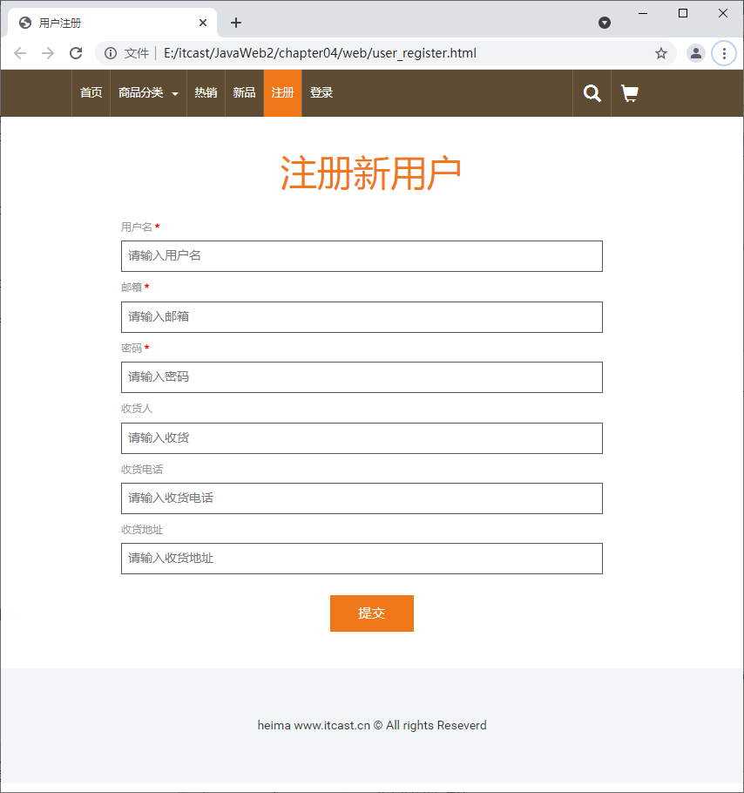
任务：蛋糕商城注册页面
STEP 05
使用浏览器打开user_register.html文件，运行结果如下图所示。

Slide 186
本章小结
本
章
小
结
本章主要介绍了网页开发的基础知识，首先介绍了HTML技术，包括HTML简介、HTML的常用标签；其次介绍了CSS技术，包括CSS技术简介、CSS样式引用方式以及CSS选择器和常用属性；然后介绍了JavaScript基础知识，包括JavaScript基础、DOM、BOM和JavaScript的使用。最后介绍了Bootstrap框架的基础知识，包括Bootstrap框架的简介、下载与使用以及对Bootstrap框架常用组件的介绍。通过本章的学习，读者可以熟悉HTML标签的使用，掌握CSS样式的引用方式，掌握CSS选择器和常用属性，熟悉DOM与BOM的相关知识，掌握JavaScript的使用，熟悉Bootstrap框架的下载与使用并能掌握Bootstrap框架的常用组件。

Slide 187
THANK YOU

